Slide 1










(Tiết 2)
Notes:
Thiết kế: Hương Thảo – Zalo 0972.115.126. Các nick khác đều là giả mạo, ăn cắp chất xám

Slide 2



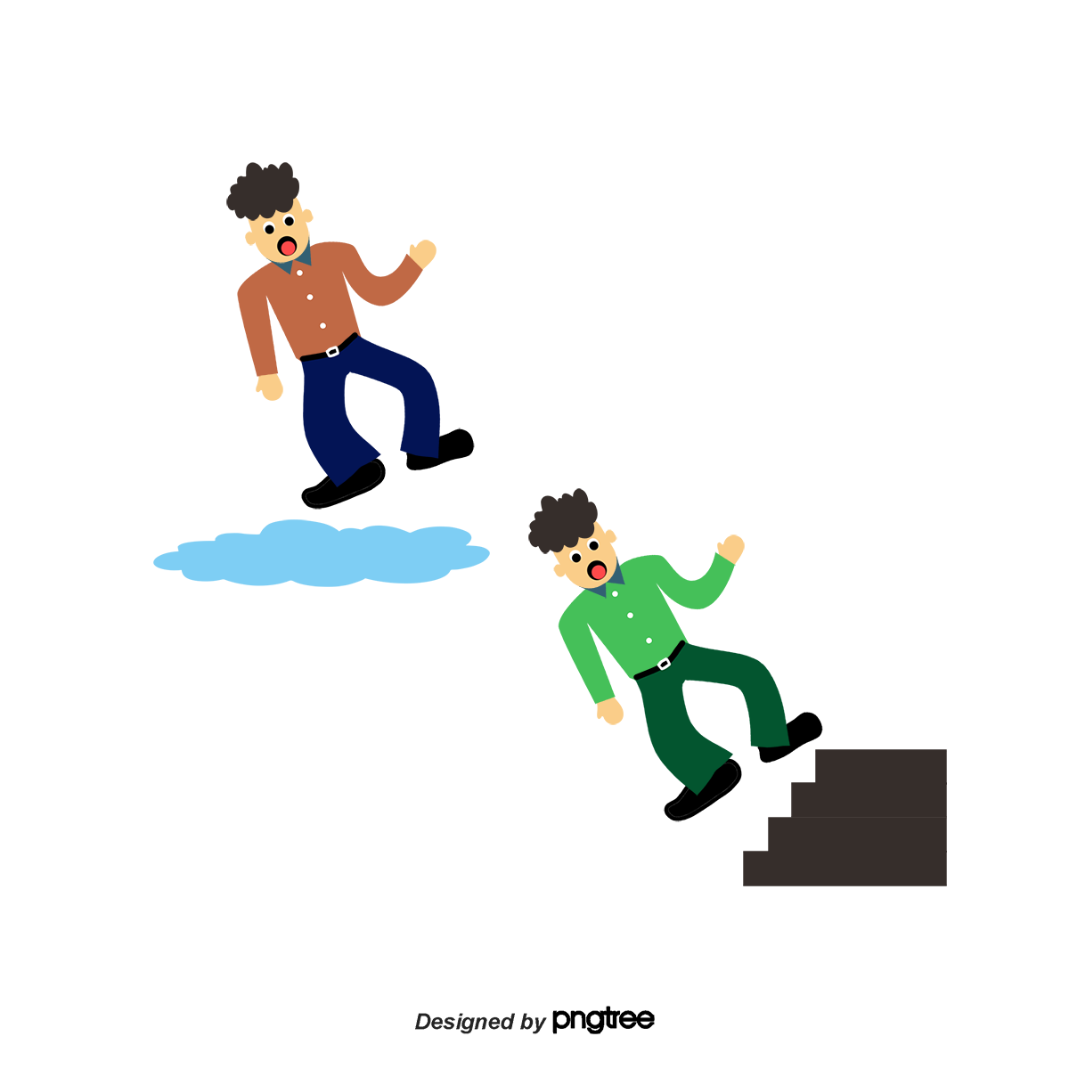

KHỞI ĐỘNG

Slide 3
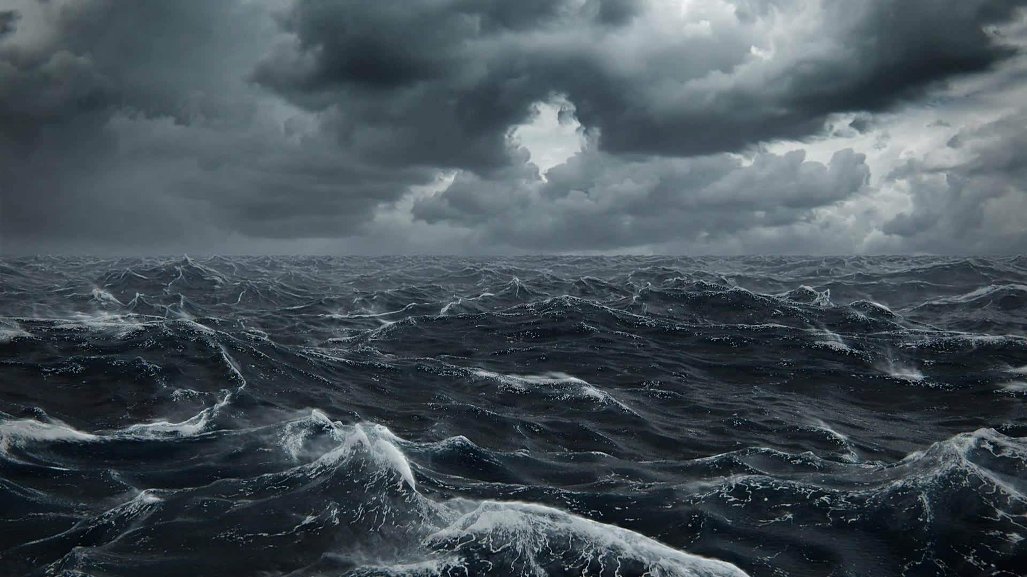


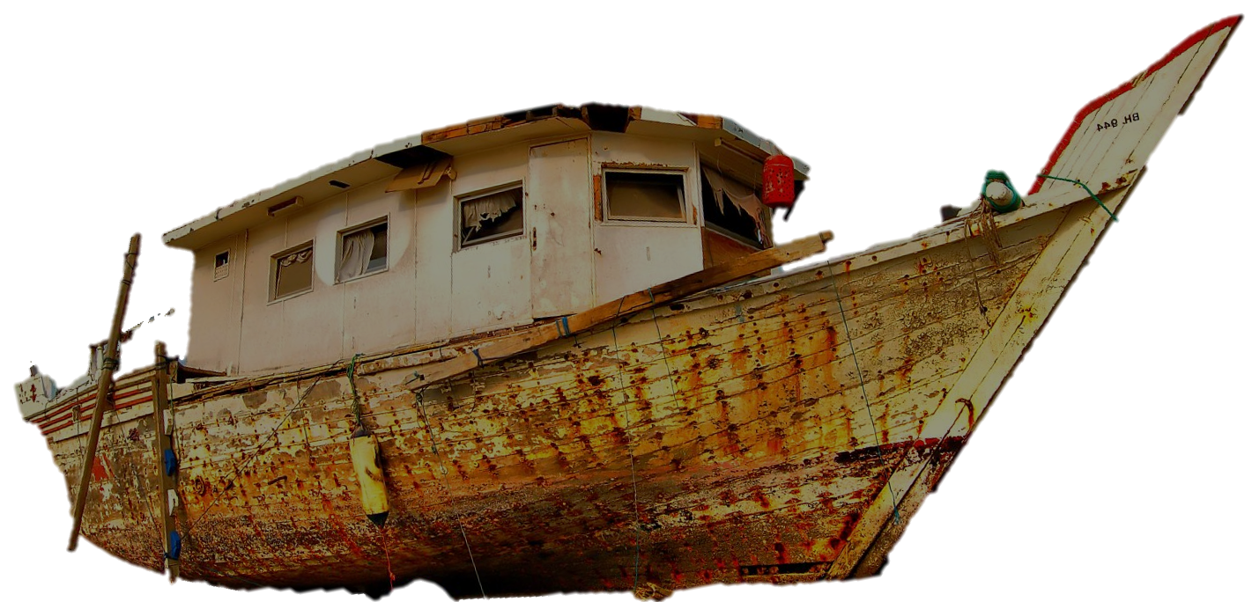
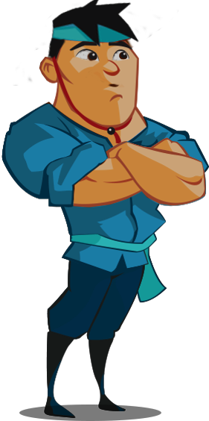




GIẢI CỨU NGƯ DÂN

Slide 4


5 ngư dân đang gặp nguy hiểm giữa cơn bão.
Hãy giúp Đội cứu hộ cứu các ngư dân bằng cách trả lời đúng các câu hỏi.

Slide 5






Notes:
Bấm vào lần lượt từng cái phao tới câu hỏi, trả lời xong thì bấm vào cái phao để về cứu người. Cứu xong 5 người thì bấm vào cái thuyền cho nó chìm sau đó bấm vào mũi tên để tới bài học mới

Slide 6


Ban ngày trên đất liền nóng hơn hay lạnh hơn trên biển?
Nóng hơn

Slide 7
Ban đêm trên đất liền nóng hơn hay lạnh hơn trên biển?
Lạnh hơn

Slide 8
Để phân biệt mức độ mạnh của gió, nhiều nước đã chia mức độ mạnh của gió thành bao nhiêu cấp độ?
18 cấp độ

Slide 9
Không khí chuyển động mạnh sẽ gây gió mạnh hay nhẹ?
Mạnh

Slide 10
Gió lên đến cấp 6 – 7 gọi là?
Áp thấp nhiệt đới

Slide 11

Notes:
Thiết kế: Hương Thảo – Zalo 0972.115.126. Các nick khác đều là giả mạo, ăn cắp chất xám

Slide 12

Hoạt động 2: Mức độ mạnh của gió

Slide 13



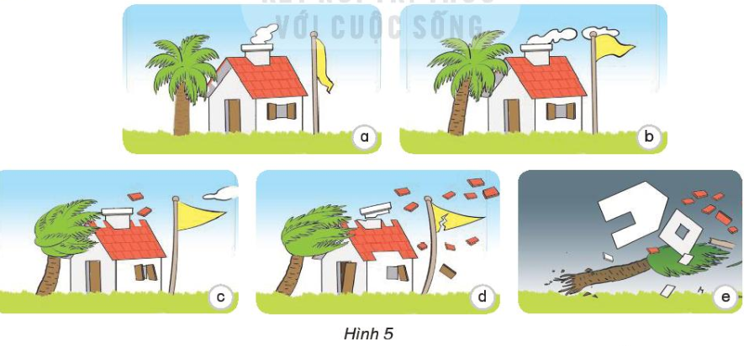

Quan sát hình 5

Slide 14

So sánh mức độ mạnh của gió trong các hình. Dựa vào đặc điểm nào trong hình để so sánh mức độ đó?
Dự đoán cấp gió và nêu tác động của gió trong mỗi hình.
Gió đến cấp nào thì cần phải đề phòng những thiệt hại do tác động của nó gây ra?

Slide 15











Slide 16
Mức độ mạnh của gió tăng dần từ hình 5a đến 5e.
Dựa vào các đặc điểm sau để thấy tốc độ mạnh của gió trong mỗi hình: dáng đứng của cây, mái ngói và cửa của ngôi nhà, tốc độ bay của khói, cột cờ và lá cờ.

Slide 17
Dự đoán cấp độ gió
Cấp 0-3
Cấp 4-5
Cấp 6-7
Cấp 8-9
Cấp 10-11
Notes:
Thiết kế: Hương Thảo – Zalo 0972.115.126. Các nick khác đều là giả mạo, ăn cắp chất xám

Slide 18

Tác động của gió trong mỗi hình
Không gây ảnh hưởng gì

Slide 19

Tác động của gió trong mỗi hình
Lá cờ bay, thay đổi hướng bay của khói và lá cây

Slide 20
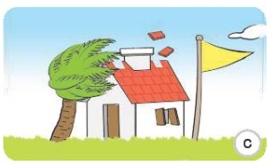
Tác động của gió trong mỗi hình
Lá cờ căng mạnh, cây nghiêng, bay ngói lợp nhà, lung lay cửa sổ

Slide 21
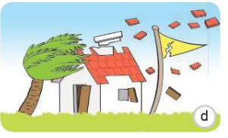
Tác động của gió trong mỗi hình
Làm tốc mái nhà, bay cửa sổ, cây cối rung chuyển rất mạnh, rách lá cờ và cong cột cờ

Slide 22
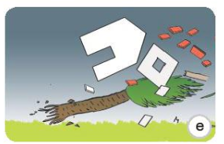
Tác động của gió trong mỗi hình
Ảnh hưởng rất mạnh, làm bay mái nhà, đổ cây cối

Slide 23

Gió đến cấp 6 – 7 là cần phải đề phòng những thiệt hại do tác động của nó gây ra
Notes:
Thiết kế: Hương Thảo – Zalo 0972.115.126. Các nick khác đều là giả mạo, ăn cắp chất xám

Slide 24
Hoạt động 3: Phòng chống bão

Slide 25
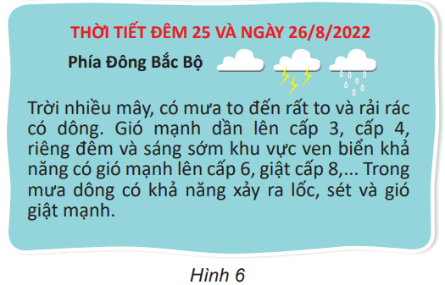
Đọc bản tin dự báo thời tiết trong hình 6 và cho biết ở thời điểm nào trong ngày, chúng ta cần đề phòng thiệt hại do gió gây ra.
Đêm và sáng sớm cần đề phòng thiệt hại do gió gây ra, vì gió đã mạnh lên cấp 6, giật cấp 8.

Slide 26

2. Ở địa phương em có hay xảy ra bão không? Nếu có hãy nêu những thiệt hại do bão gây ra mà em biết.

Slide 28
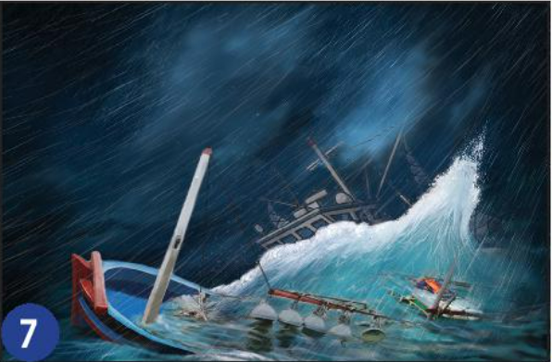
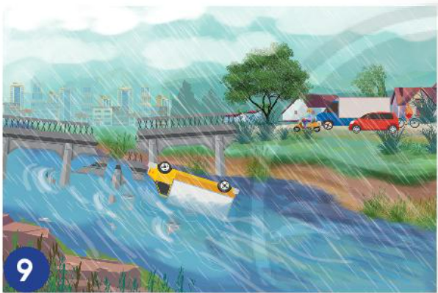
Những thiệt hại do bão gây ra
Bão làm tàu, thuyền chìm, gây thiệt hại về tính mạng và tài sản
Bão làm cho nhà cửa, cầu bị sập, hư hại

Slide 29
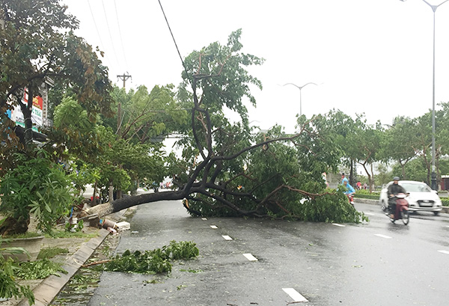
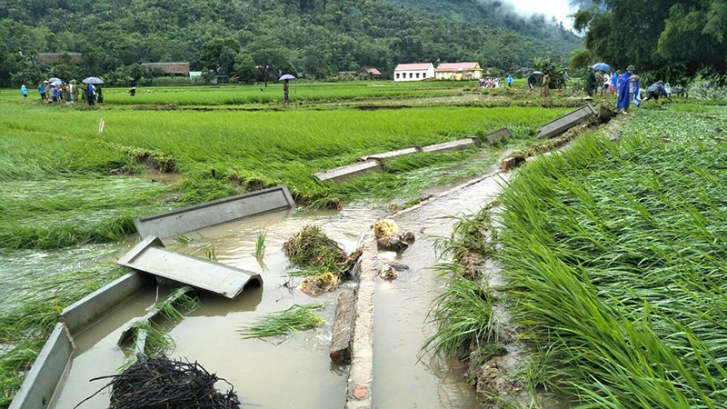
Những thiệt hại do bão gây ra
Bão làm gãy đổ cây cối
Bão gây thiệt hại, làm hỏng mùa màng

Slide 30
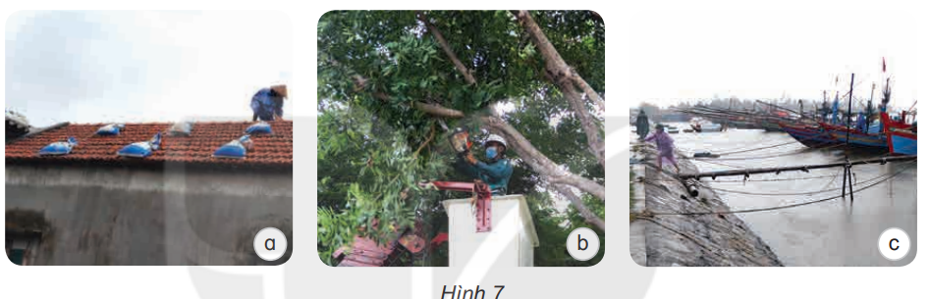
3. Quan sát hình 7, hãy chỉ ra cách phòng chống bão trong mỗi hình.
Gia cố nhà cửa
Cưa bớt cành cây
Neo đậu tàu, thuyền vào bến

Slide 31
Để giảm các thiệt hại do bão gây ra, hãy nêu các cách phòng chống khác mà em biết.

Slide 33


Slide 34
Khi có bão, gia đình và địa phương em đã thực hiện các cách nào để giảm thiệt hại?

Slide 36


Slide 37
Em hãy vẽ sơ đồ tư duy về các nội dung chính trong bài học.

Slide 38
Nội dung bài
Sự chuyển động của không khí
Mức độ mạnh của gió
Cách phòng chống bão
Mức độ mạnh của gió được chia thành 18 cấp từ cấp 0 đến cấp 17.
Gió từ cấp 8 trở lên gọi là bão
Một số biện pháp phòng chống bão như theo dõi bản tin dự báo thời tiết; gia cố nhà cửa, cưa bớt cành cây to; neo đậu tàu, thuyền; ngắt các thiết bị điện,...
Không khí chuyển động từ nơi lạnh đến nơi nóng, sự chuyển động này gây ra gió.
Notes:
Thiết kế: Hương Thảo – Zalo 0972.115.126. Các nick khác đều là giả mạo, ăn cắp chất xám

Slide 39


Ôn tập kiến thức đã học.
Làm bài tập trong VBT.
Đọc trước nội dung bài 7.

Slide 40


Slide 41




Liên hệ: Hương Thảo: Zalo 0972.115.126
Link Facebook: https://www.facebook.com/huongthaoGADT
Thầy cô copy link FB và dán vào trình duyệt sẽ ra nick của em ạ, hoặc gõ tìm kiếm trên Facebook với tên: huongthaogadt

